Slide 1
Energia nie je fér
RNDr. Ondrej Kapusta, PhD.
Spojená škola sv. Jána Pavla II.
Dlhé hony 3522/2, Poprad

Slide 2
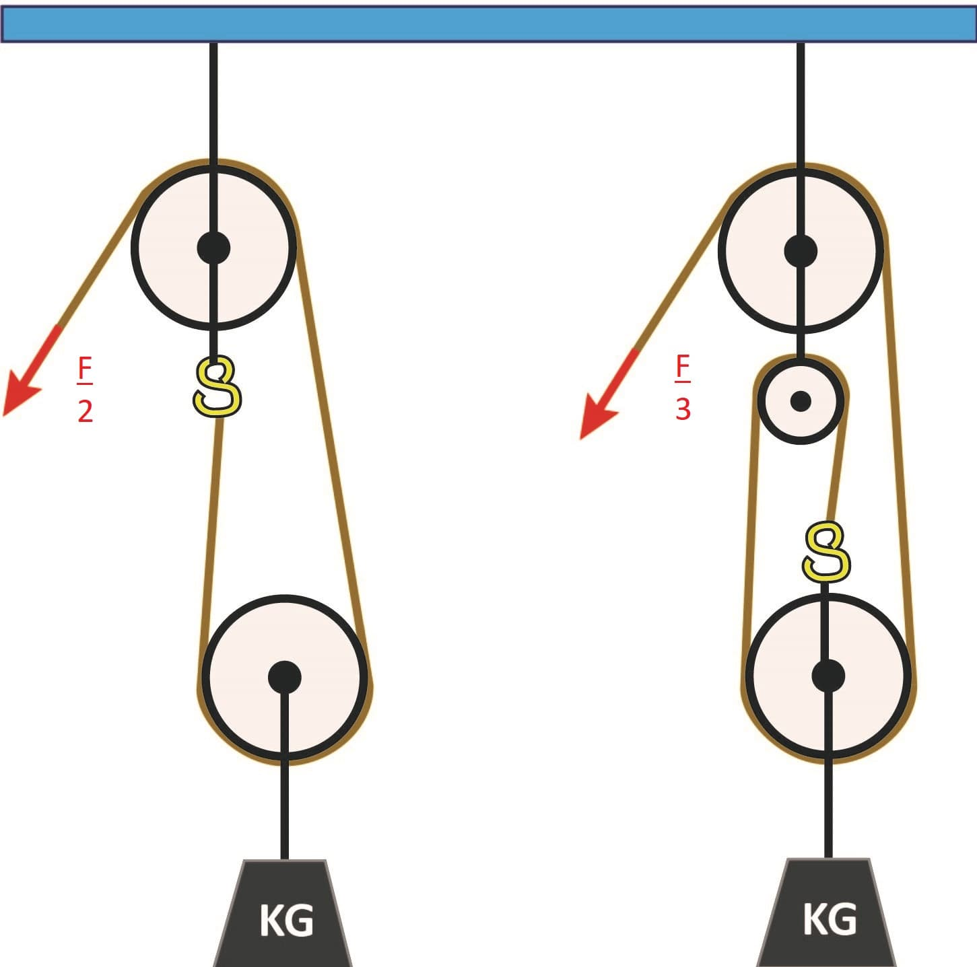
Kladkostroj
kde sa ukrýva trik?
je z fyzikálneho hľadiska všetko v poriadku?
platí zákon zachovania energie?

Slide 3
Naklonená rovina
v čom je trik?
zachováva sa energia?

Slide 4
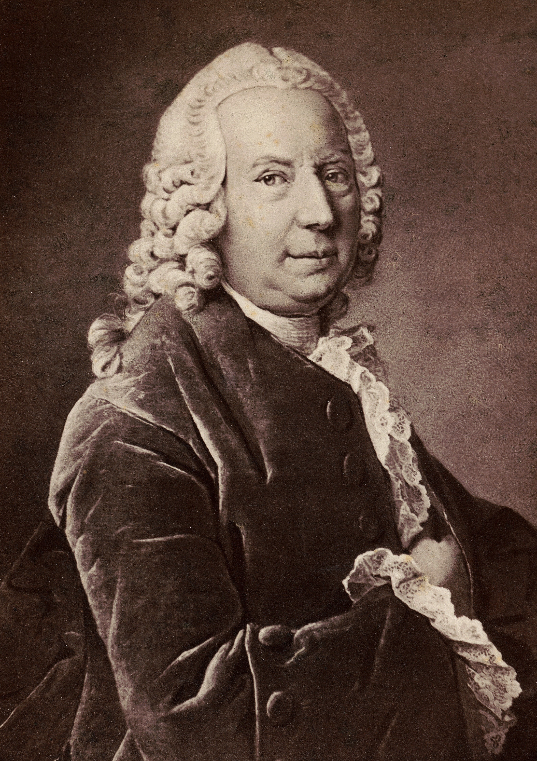
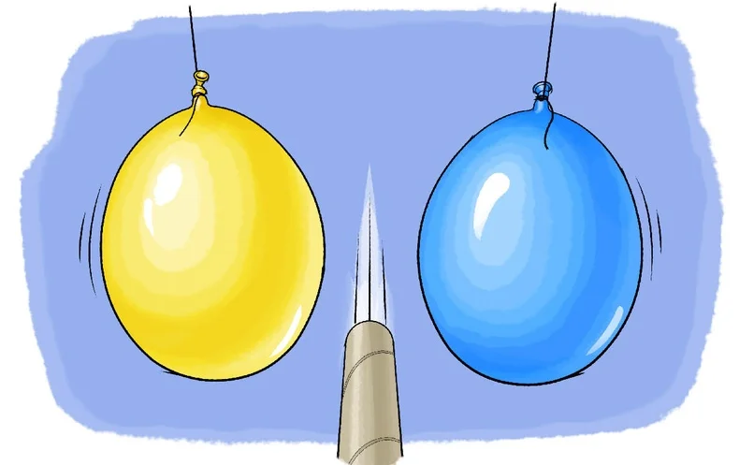
Bernoulliho rovnica
predpokladali ste výsledky experimentov správne?
ako možné udržať loptičku sa vznášať?
aký je fyzikálny princíp?

Slide 5
Solárne články
premena energie
sledovanie v priamom prenose
závislé na počasí
obnoviteľná energia?

Slide 6
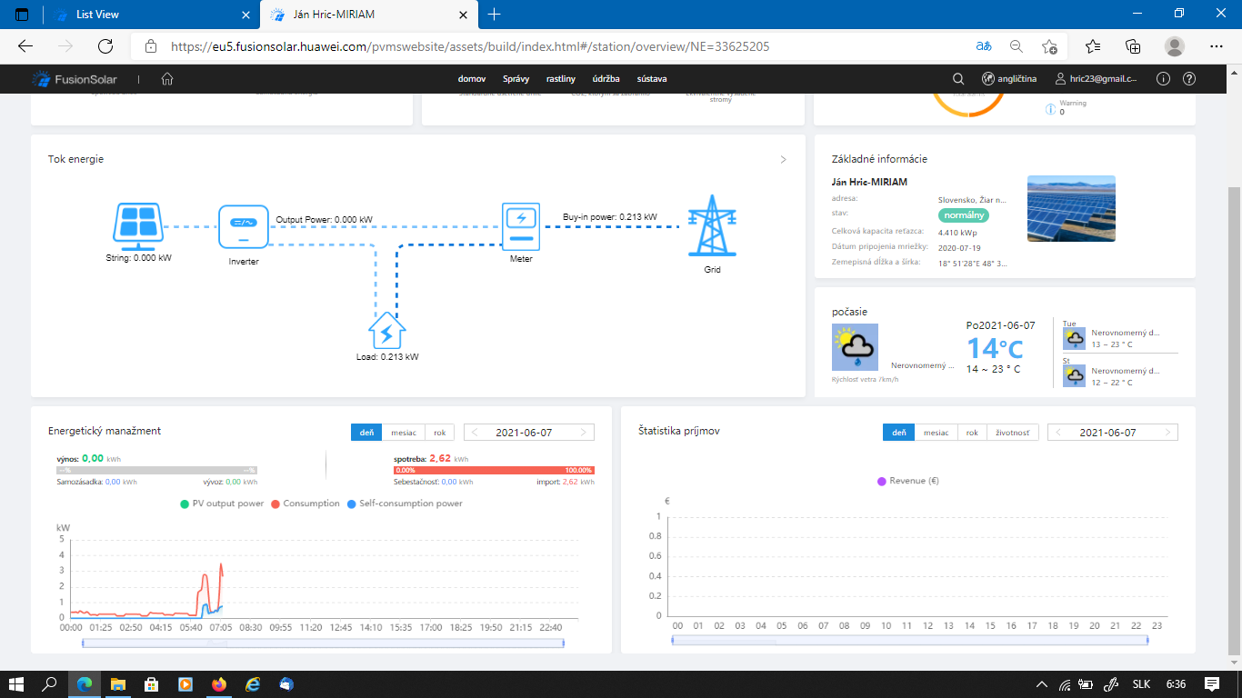
Prostredie aplikácie

Slide 7
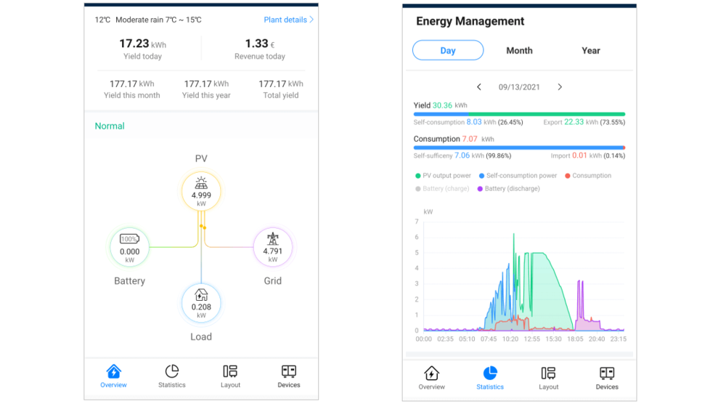
Prostredie aplikácie

Slide 8
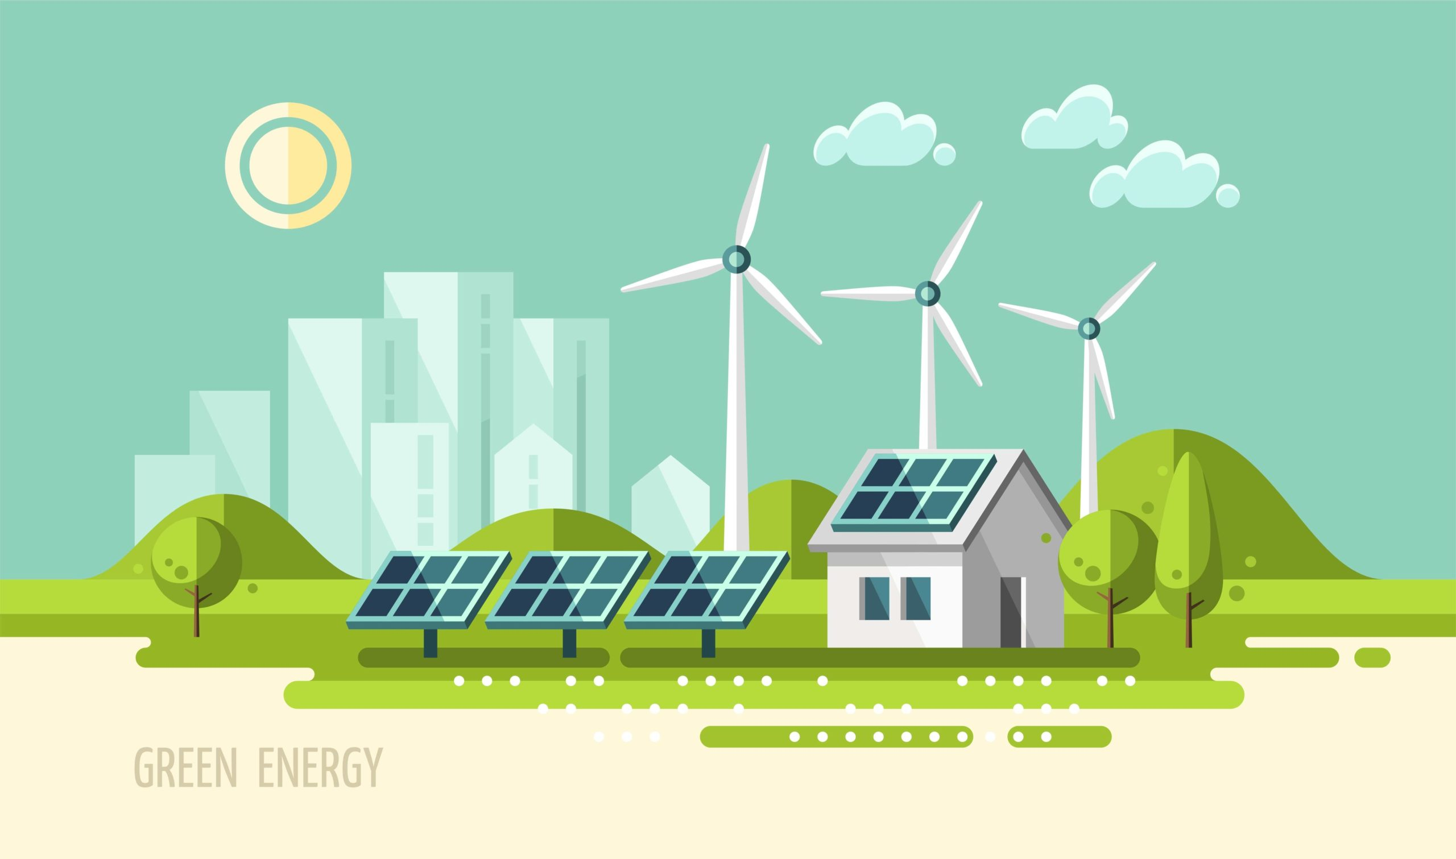
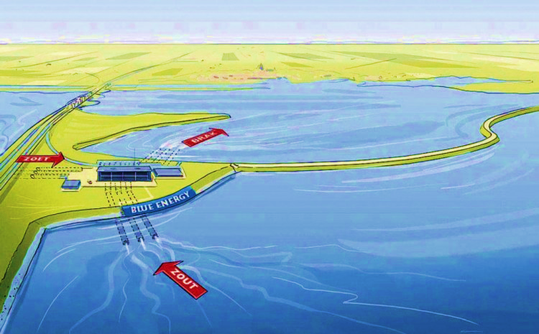
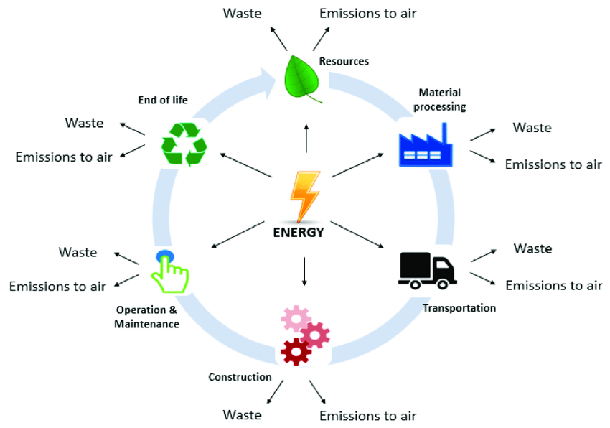
Druhy energie
potenciálna, kinetická
mechanická, elektrická, magnetická, solárna
fosílne palivá
obnoviteľné zdroje energie
modrá energia
zelená energia
kolobeh energie

Slide 9
Spoločných úsilím k zelenej, konkurencieschopnej a inkluzívnej Európe
Poďakovanie
Projekt ACC03P27 – Využívajte energiu ekologicky získal grant z Nórska v sume 42 500 €. Projekt bol spolufinancovaný v sume 7 500 € zo štátneho rozpočtu Slovenskej republiky. Cieľom projektu je zvýšiť povedomie pedagógov, žiakov i ich rodičov o zmierňovaní dopadov a potrebe prispôsobovania sa zmene klímy formou zážitkového vzdelávania v prepojení na praktickú implementáciu technických opatrení v priestoroch školy.

Slide 10
Ďakujem za pozornosť
www.eeagrants.org Facebook, Twitter, LinkedIn, Instagram YouTube: EEANorwayGrants Mail: info-fmo@efta.int

